Slide 1
Pembebanan Pada Struktur Beton Bertulang
Pertemuan – 2

Slide 2
Gravity Load
Dead Load
berat dari semua bagian suatu gedung/bangunan yang bersifat tetap selama masa layan struktur, termasuk unsur
– unsur tambahan, finishing, mesin – mesin serta peralatan tetap yang merupakan bagian tak terpisahkan dari gedung/bangunan tersebut.
Termasuk dalam beban ini adalah berat struktur, pipa – pipa, saluran listrik, AC, lampu – lampu, penutup lantai, dan plafon.

Slide 3
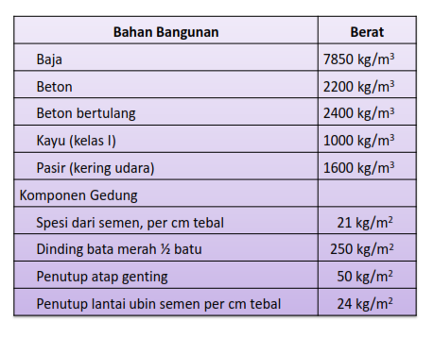

Slide 4
Gravity Load
Live Load
beban gravitasi yang bekerja pada struktur dalam masa layannya, dan timbul akibat penggunaan suatu gedung. Termasuk beban ini adalah berat manusia, perabotan yang dapat dipindah – pindah, kendaraan, dan barang – barang lain.

Slide 5
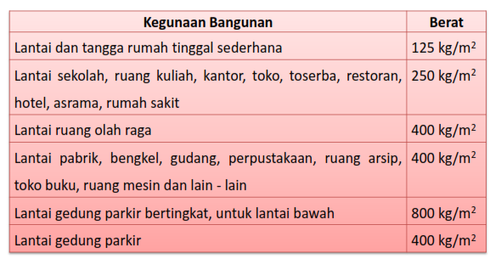

Slide 6
Lateral Load
Wind Load
beban yang bekerja
pada
struktur
akibat
tekanan –
tekanan dari gerakan
angin. Beban angin sangat
tergantung dari lokasi dan ketingian dari struktur. Besarnya tekanan tiup harus diambil minimum sebesar 25 kg/m², kecuali untuk bangunan – bangunan berikut : tekanan tiup di tepi laut sampai sejauh 5 km dari pantai harus diambil minimum 40 kg/m²

Slide 7
Lateral Load
Earthquake Load
semua beban statik ekivalen yang bekerja pada struktur akibat adanya pergerakan tanah oleh gempa bumi, baik pergerakan arah vertikal maupun horizontal. Namun pada umumnya percepatan tanah arah horizontal lebih besar
daripada horizontal vertikal.
arah vertikalnya, jauh lebih
sehingga
pengaruh daripada
gempa gempa
menentukan

Slide 8
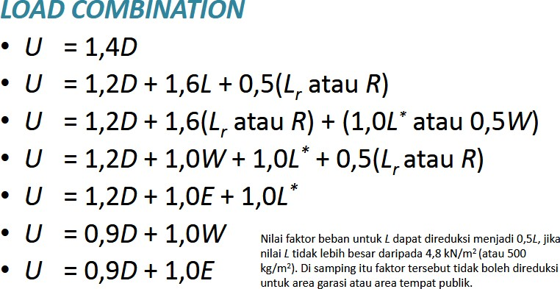

Slide 9
Lentur Pada Balok Persegi
Pertemuan – 3

Slide 10
Sub Pokok Bahasan :
  Analisis Lentur Penampang Balok Persegi
  Desain Balok Persegi Terhadap Lentur
  Analisis dan Desain Balok T
  Analisis dan Desain Balok Bertulangan Rangkap
  Desain Balok Terhadap Geser

Slide 11
Dalam proses disain suatu balok beton bertulang dengan metode kekuatan (Strength Design Method) atau yang dikenal pula dengan metode ultimit, mengambil beberapa asumsi sebagai berikut :
Regangan yang terjadi pada beton dan tulangan baja adalah sama
Regangan pada beton berbanding lurus terhadap jaraknya ke sumbu
netral penampang
Modulus Elastistisitas baja, E_{s} = 200.000 MPa, dan tegangan yang timbul pada tulangan baja dalam daerah elastis sama dengan nilai regangan dikalikan dengan E_{s} (σ = ε.Es)
Penampang datar akan tetap datar setelah terjadi lentur
Kuat tarik dari beton diabaikan
Kada kondisi keruntuhan regangan maksimum yang terjadi pada serat tekan beton terluar, besarnya adalah sama dengan ε_{cu} = 0,003
Untuk perhitungan kuat rencana, bentuk dari distribusi tegangan tekan beton diasumsikan berupa persegi empat, sesuai dengan asumsi dalam SNI 2847:2013 pasal 10.2

Slide 12
B |  |  | B’
 | Tulangan beton _{A} |  | A’
Sumbu netral, tegangan dan regangan nol
Sisi tekan beton memendek
Sisi tulangan memanjang

Slide 13



Diagram regangan
Regangan maksimum pada serat beton tekan
ε’_{cu} = 0,003
c
ZONA TEKAN
d
Sumbu
netral
d - c
ZONA TARIK
As
ε_{t}
Regangan pada tulangan baja. Tulangan dikatakan luluh/leleh apabila
εt = εy = f_{y}/E_{s}
b
Jenis penampang pada balok dibedakan menurut kondisi regangan yang terjadi

Slide 14
Ketentuan mengenai perencanaan beton bertulang biasa maupun beton prategang dalam SNI 2847:2013 pasal 10.3, didasarkan pada konsep regangan yang terjadi pada penampang beton dan tulangan baja. Secara umum ada 3 (tiga) macam jenis penampang yang dapat didefinisikan :
Kondisi regangan seimbang (balanced strain condition)
Penampang dominasi tekan (compression controlled section)
Penampang dominan tarik (tension controlled section)
Penampang lain yang berada di antara penampang dominan tekan dan dominan tarik, dinamakan berada pada daerah transisi. Di samping itu ditambahkan pula bahwa regangan tarik, ε_{t}, pada kuat nominal di daerah transisi, tidak boleh kurang dari 0,004 untuk setiap komponen struktur lentur tanpa beban aksial, ataupun bila ada beban aksial tidak melebihi 0,10∙f /_{c} ∙A_{g}. Dengan A_{g} adalah luas gross penampang beton.

Slide 15
Kondisi regangan seimbang (balanced strain condition), terjadi pada suatu penampang ketika tulangan baja tarik mencapai regangan luluh, ε_{y}, sedangkan beton yang tertekan mencapai regangan ultimitnya sebesar 0,003. Penampang demikian dinamakan sebagai penampang seimbang
Penampang dominasi tekan (compression controlled section), terjadi apabila regangan tulangan tarik terluar sama atau kurang dari batasan regangan yang diijinkan, sedangkan beton mencapai regangan ultimit sebesar 0,003. Untuk tulangan baja dengan f_{y} = 400 MPa, maka batasan regangan tekan tersebut adalah sama dengan 0,002. Kasus ini pada umumnya terjadi pada komponen struktur kolom yang menerima gaya aksial dan momen lentur
Penampang dominan tarik (tension controlled section), terjadi ketika regangan baja mencapai 0,005 atau lebih, yang terjadi ketika beton mencapai regangan ultimitnya sebesar 0,003

Slide 16
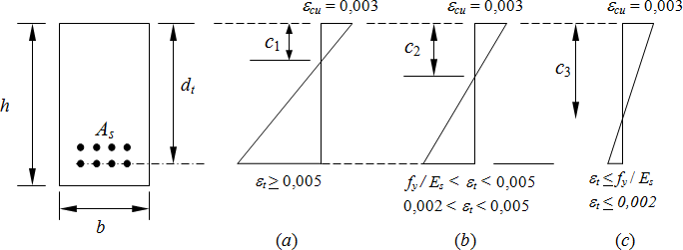

Slide 17
Distribusi Tegangan Tekan Ekuivalen
Hubungan antara tegangan dan regangan tekan beton dapat dihitung berdasarkan kurva pengujian tegangan-regangan, atau dapat diasumsikan berbentuk persegi empat, trapesium, parabola atau bentuk lain yang dapat merepresentasikan kuat lentur dari penampang.
Guna penyederhanaan dalam analisis maupun disain penampang beton, maka dalam SNI 2847:2013 pasal 10.2.7, diijinkan untuk menggunakan distribusi blok tegangan ekuivalen berbentuk empat persegi panjang untuk perhitungan kuat lentur nominal.
Model blok tegangan tersebut sering juga dikenal sebagai Blok Tegangan Whitney, yang pertama kali diperkenalkan dalam jurnal ACI di tahun 1937.

Slide 18
Distribusi Tegangan Tekan Ekuivalen
Blok tegangan tersebut didefinisikan sebagai berikut :
tegangan tekan merata sebesar 0,85f / diasumsikan terdistribusi
c
merata pada daerah tekan ekuivalen yang dibatasi oleh tepi
penampang dan suatu garis lurus yang sejajar sumbu netral sejarak a = β₁c dari serat beton yang mengalami regangan tekan maksimum
Jarak c dari serat dengan regangan tekan maksimum ke sumbu netral harus diukur tegak lurus sumbu tersebut
Faktor β₁ dapat dihitung sebagai berikut :
– untuk kuat tekan beton, f /_{c} < 28 Mpa
β₁ = 0,85
′
– untuk 28 MPa < f / < 56 MPa
f − 28
c
β = 0,85 − 0,05
c
1
7
– Untuk f /_{c} lebih dari 56 Mpa
β₁ = 0,65

Slide 19
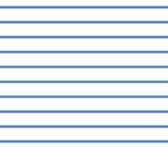
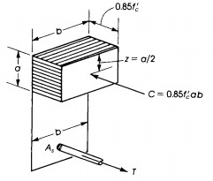



Diagram tegangan
f’c
0,85f’c
C = 0,85 x f’c x a x b
a = β1xc
c
d
z = d- a/2
As
Sumbu
T = As x fy
T = As x fy
n_{b}etral
Actual
Whitney

Slide 20
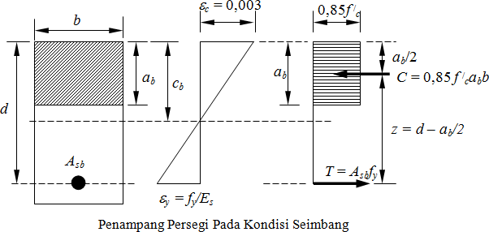
Penampang Persegi Bertulangan Tunggal
(Kondisi Balanced)
⎛
600
⎞
_{cb =} ⎜ ⎟_{d}
⎜
600 + f
⎟
⎝
y
⎠
A_{sb} ⋅ f _{y}
ρ
₌ ^{A}sb
a =
b
b
0,85 f / b
bd
c
_{f} / _{c ⎛}
600
⎞
ρ = 0,85 ⋅ β
⎜ ⎟
b
1
⎜ ⎟
f _{y} 600 + f
⎝
y
⎠
Parameter ρ disebut sebagai rasio tulangan tarik yang besarnya sama dengan Luas Tulangan dibagi luas penampang beton efektif
C = T
0,85 f /_{c}a_{b}b = A_{sb}f_{y}

Slide 21
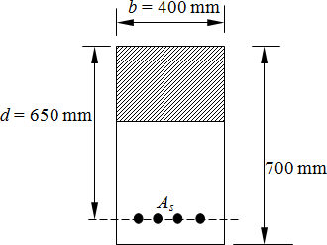
Penampang Persegi Bertulangan Tunggal
Contoh 3.1 :
Hitunglah :
luas tulangan baja pada kondisi seimbang, A_{sb}
luas tulangan maksimum yang diijinkan agar penampang merupakan penampang dominan tarik serta penampang pada daerah transisi
posisi sumbu netral, c, dan tinggi blok tegangan tekan ekuivalen, a, untuk penampang dominan tarik pada soal b

Slide 22
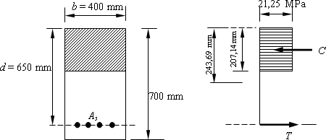
Penyelesaian
_{f} / _{c ⎛}
600
⎞
1. ρ_{b} = 0,85 ⋅ β₁
⎜ ⎟
⎜ ⎟
f _{y} 600 + f
⎝ ⎠
y
Karena f /c = 25 MPa, fy = 400 MPa dan β1 = 0,85, maka :
ρ = 0,85 ⋅ 0,85 ^{25 ⎛}
600
⎞ = 0,0271
⎟
b
⎜
400 ⎝ 600 + 400 ⎠
Luas tulangan yang diperlukan untuk mencapai kondisi seimbang adalah
Asb = ρbbd = 0,0271 × 400 × 650 = 7.046 mm²

Slide 23
Untuk penampang terkendali tarik, ρmaks = 0,625ρb = 0,625 × 0,0271 = 0,01693, (atau dapat dilihat pada Tabel 3.2)
As maks = ρmaksbd = 0,01693 × 400 × 650 = 4.401,8 mm² (φ = 0,90) Untuk penampang pada daerah transisi, ρmaks t = 0,714ρb = 0,714 × 0,0271 = 0,01935
As maks t = 0,01935 × 400 × 650 = 5.031 mm² (φ = 0,817)
Tinggi blok tegangan tekan ekuivalen dihitung dengan menggunakan As maks :
a =
^{A}smaks ^{f} y 4.401,8 × 400 _{= 207,14 mm}
maks
=
0,85 f / b
0,85 × 25 × 400
c
Jarak dari serat atas ke sumbu netral adalah c = a/β1, dengan β1 = 0,85
c = ^{207,14} = 243,69 mm
0,85

Slide 24
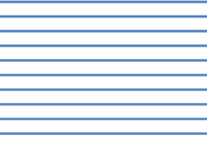


Kapasitas Momen Nominal Penampang Balok
Diagram tegangan
0,85f’c
C =
c
a = β1xc
0,85 x f’c x a x b
d
Sumbu
netral
z = a/2
As
T = As x fy
b
M_{n} = C.z = T.z
Dalam desain balok beton harus dipenuhi M_{u} < φM_{n}

Slide 25
Penampang Persegi Bertulangan Tunggal
Momen nominal dari suatu balok persegi bertulangan tunggal dihitung dengan mengalikan nilai C atau T pada Gambar dengan jarak antara kedua gaya
M_{n} = C ⋅ z = T ⋅ z
⎛ ₋ a ⎞
ρ= A_{s}/bd
a = As.fy/(0,85f’c.b)
M = 0,85 f ′a ⋅ ⎛ − ^{a ⎞} = A ⋅
b⎜ d ⎟
2
f _{y} ⎜ d ₂ ⎟
n c
⎝
⎠
A_{s} ⋅ f _{y}
s
⎝ ⎠
⎛
⎞
₂ ⎛ ρ ⋅ f _{y} ⎞
⎜
⎟
⎠
⎜ ⎟
φM = φA ⋅ f d −
= φρf bd 1−
n
s y
⎝
1,7 f ′ ⋅ b
y
⎝
1,7 ⋅ f
′
c
c ⎠
φM_{n} = R_{u} bd ²
⎛ ρ ⋅ f _{y} ⎞
Saat ρ maks, maka R_{u} akan maks,
dengan R = φρf 1−
⎜ ⎟
u y
⎝
1,7 ⋅ f
′
nilai R maks dapat ditabelkan
c ⎠
u

Slide 26
Faktor Reduksi Kekuatan
Kuat nominal dari suatu komponen struktur (baik yang memikul lentur, beban aksial, geser maupun puntir), yang dihitung berdasarkan kaidah – kaidah yang berlaku, harus dikalikan dengan suatu faktor reduksi yang besarnya kurang dari satu.
Dalam SNI 2847:2013, pasal 9.3 digunakan beberapa nilai faktor reduksi kekuatan, φ, sebagai berikut :
untuk penampang dominan tarik
untuk penampang dominan tekan
dengan tulangan spiral tulangan non-spiral
untuk geser dan puntir
untuk tumpu pada beton
φ = 0,90
φ = 0,75
φ = 0,65
φ = 0,75
φ = 0,65

Slide 27
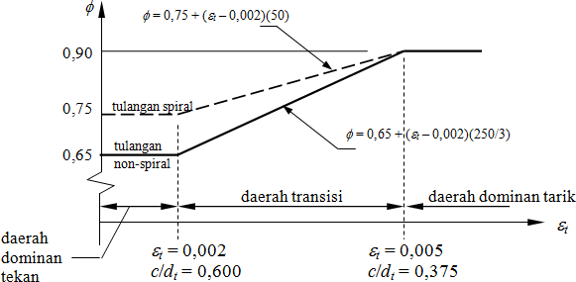
Faktor Reduksi Kekuatan
Untuk komponen struktur lentur beton bertulang, nilai ε_{t} harus sama atau lebih besar daripada 0,004 !

Slide 28
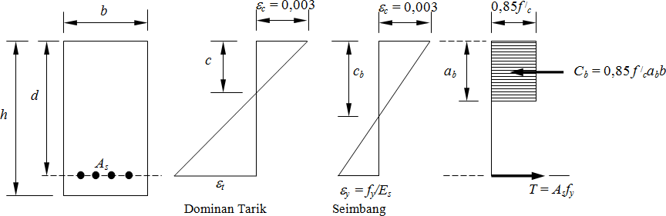
Penampang Persegi Bertulangan Tunggal
SNI 2847:2013 pasal 10.3.5 mensyaratkan bahwa nilai ε_{t} pada kondisi kuat lentur nominal harus lebih besar atau sama dengan 0,004.
A_{sb} ⋅ f _{y} ρ_{b} f _{y}d
c = ^{ab} =
=
b
β
1
0,85 f / c β b 0,85 f / c β
c ρ
⎛ ρ ⎞⎛
⎞
1 1
c ρ c_{b}
0,003
=
=
= ⎜
⎟⎜ ⎟
c_{b} ρ_{b}
d ρ_{b} d
⎟
⎜
⎟
ρ 0,003 + f / E
ρ ⋅ f _{y}d
⎝ b ⎠⎝
y s
⎠
c =
/
0,85 f β
_{ρ =} 0,003 + f _{y} / E_{s}
ρ_{b} 0,003 + ε _{t}
c
1

Slide 29
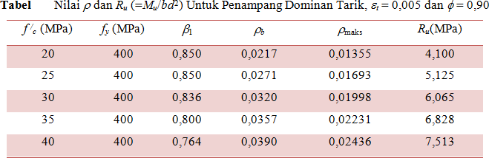
Penampang Persegi Bertulangan Tunggal
Dalam hal desain balok atau komponen struktur lentur lainnya, batas maksimum rasio tulangan dapat diambil dengan menggunakan nilai ε_{t} = 0,005, sehingga :
Jika tulangan baja mempunyai f_{y} =
400 MPa dan E_{s} = 200.000 MPa,
maka ρ_{maks} = 0,625ρ_{b}
⎛ 0,003 + f / E ⎞
ρ =
⎜
⎝
y s
⎟
⎠
ρ
maks
0,008
b

Slide 30
Penampang Persegi Bertulangan Tunggal
Apabila momen terfaktor yang bekerja pada balok cukup kecil, sehingga luas tulangan baja yang dibutuhkan juga sedikit, maka dalam peraturan (SNI 2847:2013 pasal 10.5.1) disyaratkan perlunya memberikan tulangan minimum, yang besarnya dapat dihitung sebagai berikut :
f_{c}′ _{b}
^{A}s min ⁼
w
⋅ d ≥ ^{1,4} b ⋅ d
4 f
f
w
y y
Atau dapat dinyatakan dalam bentuk rasio tulangan :
ρ =
f_{c}′ ≥ 1,4
min
4 f
f
y y

Slide 31
 | Diameter (mm)
N | 13 | 16 | 19 | 22 | 25 | 29 | 32
1 | 132.7 | 201.1 | 283.5 | 380.1 | 490.9 | 660.5 | 804.2
2 | 265.5 | 402.1 | 567.1 | 760.3 | 981.7 | 1321.0 | 1608.5
3 | 398.2 | 603.2 | 850.6 | 1140.4 | 1472.6 | 1981.6 | 2412.7
4 | 530.9 | 804.2 | 1134.1 | 1520.5 | 1963.5 | 2642.1 | 3217.0
5 | 663.7 | 1005.3 | 1417.6 | 1900.7 | 2454.4 | 3302.6 | 4021.2

Slide 32
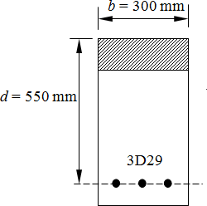
Penampang Persegi Bertulangan Tunggal
Contoh 3.2 : Tentukan besarnya kuat momen rencana, φM_{n}
_{f} /
= 20 MPa dan f = 400 MPa
c y
a = A_{s}.f_{y}/(0,85f’c.b)
= 1981,6(400)/(0,85x20x300) = 155,42 mm c = a/β₁ = 155,42/0,85 = 182,85 mm
c/d_{t} = 182,85/550 = 0,3324 < 0,375
(tension controlled) – φ = 0,90
M_{n} = A_{s}.f_{y} (d-a/2) = 1981,6x400(550 – (155,42/2))
= 374.355.945,6 N.mm = 374,35 kN.m
φM_{n} = 0,90(374,35) = 336,91 kN.m

Slide 33
Penampang Persegi Bertulangan Tunggal
Contoh 3.3 : dengan menggunakan data pada Contoh 3.2, namun tulangan baja dirubah menjadi 3D32 (A_{s} = 2.412,74 mm²)
a =
A_{s} f _{y}
₌ 2.412,74 × 400 _{= 189,23 mm}
0,85 f / cb
0,85 × 20 × 300
c =
a
= 222,62 mm
dt = d = 550 mm
c/dt = 0,40476 > 0,375
0,85
ε = ^{⎛ d − c ⎞} 0,003 = ^{⎛ 550 − 222,62 ⎞} 0,003 = 0,00441
t ⎜ ⎟ ⎜ ⎟
c 222,62
⎝ ⎠ ⎝ ⎠
Nilai ini kurang dari 0,005 tapi masih lebih besar daripada 0,004. Penampang berada pada daerah
transisi, φ = 0,65 + (ε – 0,002) ^{⎛ 250 ⎞} = 0,851
⎜ ⎟
t
3
⎝ ⎠
φM = φA ∙f ⎛ d − ^{a ⎞} = 0,851 × 2.412,74 × 400 ⎛550 − ^{189,23 ⎞}
⎟
n
s y ⎜ ⎟ ⎜
⎝
2 ⎠ 2
⎝
⎠
= 374.006.195,91 N∙mm = 374,01 kN∙m

Slide 34
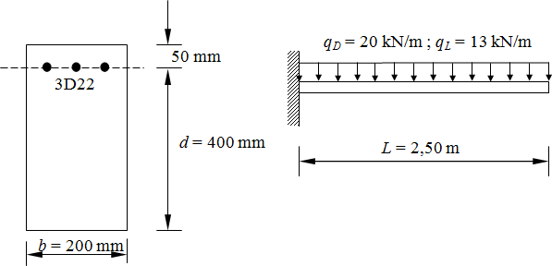
Penampang Persegi Bertulangan Tunggal
Contoh 3.4 :
Sebuah balok kantilever beton bertulang sepanjang 2,5
m memiliki
penampang persegi dengan penulangannya seperti ditunjukkan pada Gambar. Balok memikul beban mati (termasuk berat sendiri balok) sebesar 20 kN/m, dan beban hidup sebesar 13 kN/m. Periksalah apakah balok cukup untuk memikul beban yang bekerja.
_{f} /
= 25 MPa dan f = 400 MPa
c
y

Slide 35
q_{D} = 20 kN/m ; q_{L} = 13 kN/m
q_{u} = 1,2q_{D} + 1,6q_{L} = 1,2(20) + 1,6(13) = 44,8 kN/m
M_{u} = ¹ q_{u}L² = ¹ (44,8)(2,5)² = 140 kN∙m
2 2
a =
A_{s} f _{y}
= ^{1140 × 400} = 107,29 mm
L = 2,50 m
0,85 f / cb 0,85× 25× 200
c =
a
= 126,22 mm d = 400 mm
0,85
50
mm
c/d = 0,3155 < 0,375
3D22
ε = (d-c)/c × 0,003 =
⎛ 400
− 126,22 ⎞
⎟ 0,003
⎠
t
⎜
⎝
126,22
d = 400 mm
= 0,00651 > 0,005 φ = 0,90
Tension controlled section
φM_{n} = φA_{s}∙f_{y} ⎛ d − ^{a ⎞} = 0,90 × 1140 × 400 ⎛ 400 − ^{107,29 ⎞}
⎜ ⎟ ⎜ ⎟
2 ⎠ 2
⎝ ⎝
⎠
b = 200 mm
= 142.144.092 N∙mm = 142,14 kN∙m > M_{u}
(penampang mencukupi)

Slide 36
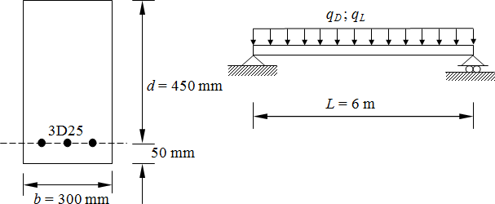
Penampang Persegi Bertulangan Tunggal
Contoh 3.5 :
Suatu balok tertumpu sederhana dengan panjang bentang 6 m. Tentukan besarnya beban hidup merata yang dapat bekerja pada balok, dengan asumsi beban mati hanya berasal dari berat sendiri balok.
_{f} /
= 20 MPa dan f = 400 MPa
c
y

Slide 37
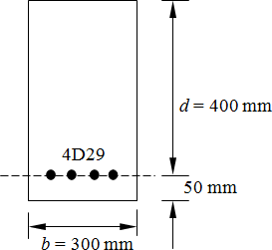
Penampang Persegi Bertulangan Tunggal
Contoh 3.6 :
Tentukan besarnya kuat momen rencana, φM_{n}
_{f} /
= 25 MPa dan f = 400 MPa
c
y

